Slide 1

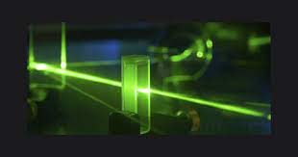
LASER

Slide 2
Indice analitico:
Emissione spontanea, stimolata, assorbimento
Funzionamento Laser
Caratteristiche del fascio Laser

Slide 3
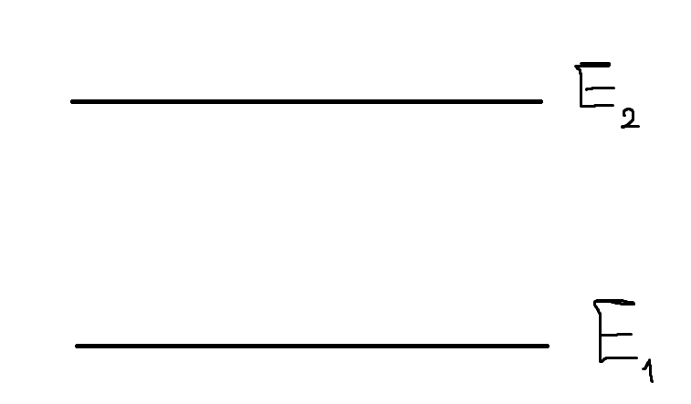
Emissione spontanea, stimolata, assorbimento
Consideriamo un sistema energetico a due livelli E1 ed E2 con E1 minore di E2

Slide 4
ASSORBIMENTO
Consideriamo un elettrone nel livello energetico E1, vediamo cosa accade quando su tale sistema incide una radiazione con energia pari alla differenza tra E1 ed E2

Slide 5

Emissione spontanea
Consideriamo adesso cosa accede se l’elettrone si trova inizialmente nello stato E2

Slide 6
Emissione stimolata
Consideriamo la situazione iniziale presentata nella slide precedente ma questa volta facciamo incidere un’onda sul sistema

Slide 7
Funzionamento Laser
Per costruire un laser occorre concentrarsi sui seguenti elementi:
Tipologia di Materiale
Meccanismi di pompaggio
Struttura ottica della cavità laser

Slide 8
Funzionamento Laser
Concentriamoci per prima cosa sul materiale. È essenziale dire che in un generico processo d’interazione tra radiazione e materia si verificano processi sia di amplificazione che assorbimento della radiazione. Scopo del progettista laser è che i processi di amplificazione si verifichino in maniera più elevata di quelli di assorbimento. La domanda che ci poniamo è: come arrivare nella pratica ad avere una situazione simile?

Slide 9
Funzionamento Laser
Dal punto di vista Fisico quello che si vuole ottenere è che i processi di emissione siano più frequenti di quelli di assorbimento. Quindi bisogna incrementare la probabilità di trovare gli elettroni nello stato energetico più elevato (stato eccitato) rispetto a quello ground (parola usata per indicare il livello energetico più basso). Una tale situazione è definita INVERSIONE DI POPOLAZIONE . Materiali in cui tale condizione è raggiungibile sono detti materiali ATTIVI.

Slide 10
Funzionamento Laser
È nella pratica impossibile raggiungere l’inversione di popolazione con un sistema energetico a due livelli dal momento che il tempo di decadimento è così basso che tecnologicamente è improbabile riuscire a preparare il nostro materiale con un significativo numero di elettroni nello stato eccitato.

Slide 11
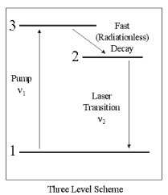
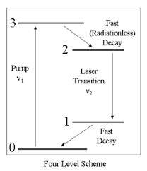
Funzionamento Laser
Pertanto si cerca di realizzare schemi a livelli energetici come i seguenti:

Slide 12
Funzionamento Laser
Per lo schema a tre livelli il funzionamento è il seguente:
L’elettrone viene eccitato dal livello 1 al livello3
Dal livello 3 l’elettrone decade rapidamente al livello 2
Tra il livello 3 ed il livello 2 vi è un tempo di decadimento inferiore a quello tra i livelli 2 ed 1
Tra i livelli 2 ed 1 si ottiene l’inversione di popolazione

Slide 13
Funzionamento Laser
Per lo schema a tre livelli il funzionamento è il seguente:
L’elettrone viene eccitato dal livello 0 al livello3
Dal livello 3 l’elettrone decade rapidamente al livello 2
Tra il livello 3 ed il livello 2 vi è un tempo di decadimento inferiore a quello tra i livelli 2 ed 1
Tra i livelli 2 ed 1 si ottiene l’inversione di popolazione
Dal livello 1 l’elettrone decade nel livello 0 rapidamente

Slide 14
Meccanismi di Pompaggio
Ovviamente per poter promuovere, nei precedenti schemi, gli elettroni verso i livelli più energetici è necessaria un azione esterna. Essa è fornita da diversi meccanismi di pompaggio: Alcuni dei più noti sono:
Pompaggio ottico: Attraverso l’uso di una radiazione luminosa gli elettroni vengono promossi nei livelli energetici più elevati per ottenere l’inversione di popolazione.
Pompaggio elettrico: I processi di cui sopra si ottengono facendo passare corrente attraverso il mezzo attivo

Slide 15
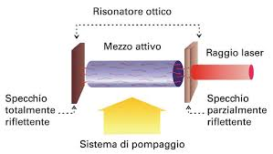
Struttura della cavità laser
Affinché si ottenga l’inversione di popolazione, però, è altresì importante che nel laser esista un feedback tale da permettere continuamente la transizione tra i due livelli necessari per la transizione laser. Tale feedback si ottiene facendo in modo che i processi di emissione prevalenti siano di tipo stimolato . Per premiare tale meccanismo è essenziale che il mezzo attivo sia posto all’interno di una CAVITA’ OTTICA.

Slide 16
Struttura della cavità laser
La cavità ottica è formata da due specchi di cui uno totalmente riflettente mentre l’altro con una riflettività inferiore al 100%. Tra i due specchi è posto il mezzo attivo collegato anche al sistema di pompaggio. I fotoni del fascio laser in tale cavità vengono continuamente riflessi e ciò garantisce il feedback necessario per aumentare i processi di emissione stimolata, che emettendo fotoni nella stessa direzione del fascio incidente garantiscono direzionalità al fascio. Dallo specchio semiriflettente poi viene trasmessa una parte della radiazione amplificata nella cavità. Questa va a costituire il fascio laser

Slide 17
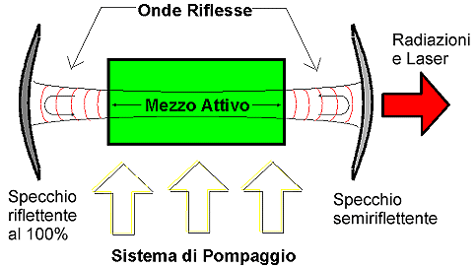
Struttura della cavità laser

Slide 18
Struttura della cavità laser
Schematizzando quello che avviene ai fini dell’emissione laser possiamo dire che (facendo riferimento al sistema a 4 livelli nella slide precedente):
Tramite il sistema di pompaggio gli elettroni sono portati continuamente dal livello 0 al livello 3
Viene indotta l’emissione stimolata tra i livelli 2 ed 1.
I fotoni che si generano vengono riflessi nella cavità fungendo da feedback per indurre altre emissioni stimolate tra i livelli 2 ed 1.
Quando il numero di elettroni che si trovano negli stati eccitati diventa significativo allora si ha che l’amplificazione del laser diventa superiore alle perdite di energia dovute alla struttura della cavità stessa (perdite di radiazione, assorbimenti degli specchi). In tal modo si ottiene un fascio laser stabile
Parte del radiazione emessa viene trasmessa dallo specchio semi riflettente

Slide 19
Caratteristiche fascio laser
Il fascio laser così ottenuto gode delle seguenti caratteristiche:
Direzionalità
Monocromaticità
Coerenza: tutti i fotoni si muovono nella stessa direzione (sono in fase)
Luminosità

